Slide 1

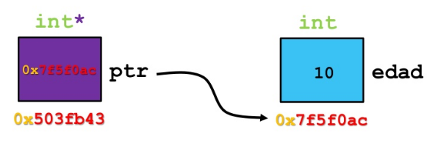
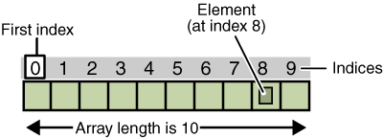
Variables estáticas y variables dinámicas
Espacio en memoria
INGENIERÍA DE SISTEMAS Y COMPUTACIÓN
Un vector es un ejemplo de variable estática
Una variable dinámica es un objeto que se crea /destruye durante la ejecución de un programa; tiene tipo y valor, pero no nombre (para lo que se usa el puntero junto con el operador ->)
Notes:
Variables o datos estáticos: Su tamaño y forma es constante durante la ejecución de un programa y, por tanto, se determinan en tiempo de compilación. El ejemplo típico son los arrays. Tienen el problema de que hay que dimensionar la estructura de antemano, lo que puede conllevar desperdicio o falta de memoria.
Variables o datos dinámicos: Su tamaño y forma es variable (o puede serlo) a lo largo de un programa, por lo que se crean y destruyen en tiempo de ejecución. Esto permite dimensionar la estructura de datos de una forma precisa: se va asignando memoria en tiempo de ejecución según se va necesitando

Slide 2
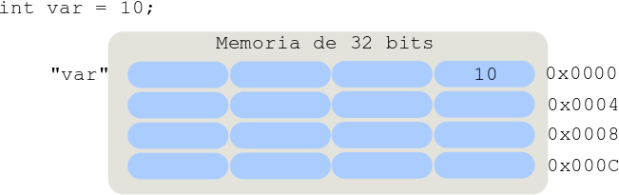
Espacio en memoria
INGENIERÍA DE SISTEMAS Y COMPUTACIÓN
https://www.codingame.com/playgrounds/51214/manejo-dinamico-de-memoria-y-polimorfismo-practica-4/punteros-en-c
Notes:
Variables o datos estáticos: Su tamaño y forma es constante durante la ejecución de un programa y, por tanto, se determinan en tiempo de compilación. El ejemplo típico son los arrays. Tienen el problema de que hay que dimensionar la estructura de antemano, lo que puede conllevar desperdicio o falta de memoria.
Variables o datos dinámicos: Su tamaño y forma es variable (o puede serlo) a lo largo de un programa, por lo que se crean y destruyen en tiempo de ejecución. Esto permite dimensionar la estructura de datos de una forma precisa: se va asignando memoria en tiempo de ejecución según se va necesitando

